Slide 1
CidadES Contratação
Audiência Pública – setembro/2020

Slide 2
EQUIPE DO PROJETO
André Gustavo Coelho de Almeida
Cristina Weber Ambrósio
Dieter Mutiz Dauvila
Gleidson Bertollo
Guilherme Bride
Jocilene Corrêa
José Maria Ceolin Esclauzero
Lucas Gil Carneiro Salim – Gestor de Projeto
Marcelo Nogueira Dias
Octávio A. Ribeiro da Mota Jr.

Slide 3
CIDADES
Atos de Pessoal - Admissão -
Folha de Pagamento
Contas
Contratação
Prestação de Contas Mensal (PCM)
Prestação de Contas Anual (PCA)

Slide 4
HISTÓRICO
Instrução Normativa 58/2019, acrescentou à IN 43/2017 o Capítulo VII – Da Remessa Contratação e o Anexo VII com a estrutura dos arquivos a serem encaminhados
Prazos inicialmente previstos:
10 de maio de 2020, para as contratações cujo fato gerador inicial ocorresse a partir de 1º de janeiro de 2020;
10 de junho de 2020, para as contratações de obras e serviços de engenharia, cujo fato gerador inicial ocorresse a partir de 1° de maio de 2020.

Slide 5
HISTÓRICO
Instrução Normativa 63/2020 alterou o prazo de envio da Remessa Contratação:
Prazo inicial de envio: 10 de julho de 2021, para as contratações, inclusive as referentes a obras e serviços de engenharia, cujo fato gerador inicial ocorra a partir de 1º de junho de 2021;
Remessas devem ser encaminhadas até o dia 10 do mês subsequente a que se referem.
Prazos serão mantidos na nova IN do CidadES

Slide 6
FATOS GERADORES
Fases | Fato Gerador
Edital | Publicação do edital
Licitação | Publicação do resultado da licitação
Instrumento Contratual | Publicação do instrumento contratual
Execução | Ateste ou medição
 | Pagamento
Ata de Registro de Preços (ARP) | Publicação da ARP
Concessão ARP | Autorização da concessão de adesão à ARP
Adesão ARP | Publicação da adesão à ARP

Slide 7
FATOS GERADORES
Fases | Fato Gerador
Contratação direta | Publicação da ratificação
 | Autorização da contratação (no caso de contratação direta por valor)
Credenciamento/Chamamento público | Publicação do edital
 | Publicação dos resultados
Ocorrências | Ocorrência do fato
Sanção | Publicação da sanção

Slide 8
IDENTIFICAÇÃO DA CONTRATAÇÃO
A UG deverá obter o código no CidadES, previamente ao encaminhamento da primeira remessa de Contratação, e os atos sujeitos à publicação oficial deverão contemplar o código obtido.
Será informado em todas as estruturas dos arquivos a serem encaminhados nas remessas.
Deverão ser cadastradas as contratações com fato gerador inicial ocorrido a partir de 1º de junho de 2021.

Slide 9
Publicação do Edital
EditalLicitacao.xml
Fato Gerador Inicial

Slide 10
EDITAL DE LICITAÇÃO
Composto de 12 estruturas (3 exclusivas para Obras e Serviços de Engenharia);
MatrizResponsaveisEdital
Cronograma
ExecucaoLote
Pesquisa
MercadoItem
Contratação
Orcamento
Contratacao
LoteEdital
ItemEdital
SubTipoContratacao
BemVinculadorContratacao

Slide 11
Publicação do Edital
EditalLicitacao.xml
Publicação do Resultado da Licitação
Licitacao.xml

Slide 12
LICITAÇÃO
Composto de 12 estruturas (1 exclusivas para Obras e Serviços de Engenharia);
Licitante
Impedido
Cronograma
Execucao
PropostaLote
MatrizResponsaveisLicitacao
Licitante
Participante
Avaliacao
PropostaLote
Avaliacao
PropostaItem
Habilitação dos licitantes, Classificação das propostas, Homologação, Adjudicação
Resultado
Licitacao

Slide 13
Publicação do Edital
EditalLicitacao.xml
Publicação do Resultado da Licitação
Licitacao.xml
Publicação do Instrumento Contratual
InstrumentoContratual.xml

Slide 14
INSTRUMENTO CONTRATUAL
Composto de 11 estruturas (3 exclusivas Obras e Serviços de Engenharia);
Estruturas para dados referentes à alteração do termo contratual (termo aditivo e termo de apostilamento);
Surge o campo UnidadeGestoraGerenciadora que realizou as fases de edital e de licitação, podendo ser distinta da UG que celebra o instrumento contratual;
Na estrutura MatrizResponsavelInstrumentoContratual deverão ser informados os responsáveis pelos atos praticados nesta fase (justificativa/autorização para termo aditivo contratual);

Slide 15
Publicação do Edital
EditalLicitacao.xml
Publicação do Resultado da Licitação
Licitacao.xml
Publicação do Instrumento Contratual
InstrumentoContratual.xml
Ateste/Medição ou Pagamento
Execucao.xml

Slide 16
EXECUÇÃO
Composto de 15 estruturas (2 exclusivas para Obras e Serviços de Engenharia);
Necessário informar se a UG que realiza a medição é a mesma que celebrou o instrumento contratual;
Para obras e serviços de engenharia deve ser informado o Bem Vinculador (rodovia, escola, prédio público, etc.) a qual os itens medidos pertencem;
Integração com a Contabilidade: Empenho, Liquidação e Pagamento
Na estrutura MatrizResponsavelExecucao deverão ser informados os responsáveis pelos atos praticados nesta fase (realização/aprovação da medição/ateste, recebimento definitivo, autorização do pagamento);

Slide 17
Publicação do Edital
EditalLicitacao.xml
Publicação do Resultado da Licitação
Licitacao.xml
Fato Gerador Inicial
Publicação da Ata de Registro de Preços
AtaRegistroPrecos.xml
Publicação do Instrumento Contratual
InstrumentoContratual.xml
Ateste/Medição ou Pagamento
Execucao.xml

Slide 18
ATA DE REGISTRO DE PREÇOS
Composto de 5 estruturas (1 exclusiva para Obras e Serviços de Engenharia);
Para efeito de sistema, a execução da ARP deverá ser feita por meio do envio do arquivo InstrumentoContratual (tipo instrumento contratação = 06 – Ata de Registro de Preços) e do arquivo Execucao;
Na estrutura OrgaoGerenciadoAtaRegistroPrecos será informado o campo UnidadeGestoraGerenciada. Dessa forma, as UGs que forem utilizar a ata registrada por outra UG deverão utilizar o Código de Identificação da Contratação já cadastrado para enviarem as remessas de instrumento contratual e execução decorrentes da execução da ata;

Slide 19
Publicação do Edital
EditalLicitacao.xml
Publicação do Resultado da Licitação
Licitacao.xml
Autorização da Concessão de Adesão à ARP
Publicação da Ata de Registro de Preços
AtaRegistroPrecos.xml
ConcessaoAdesaoAtaRegistroPrecos.xml
Publicação do Instrumento Contratual
InstrumentoContratual.xml
Ateste/Medição ou Pagamento
Execucao.xml

Slide 20
Publicação da Adesão à ARP
AdesaoAtaRegistroPrecos.xml
Fato Gerador Inicial
Publicação do Instrumento Contratual
InstrumentoContratual.xml
Ateste/Medição ou Pagamento
Execucao.xml

Slide 21
Publicação da ratificação ou autorização da contratação direta
ContratacaoDireta.xml
Fato Gerador Inicial
Publicação do Instrumento Contratual
InstrumentoContratual.xml
Ateste/Medição ou Pagamento
Execucao.xml

Slide 22
CONTRATAÇÃO DIRETA
Composto de 11 estruturas (3 exclusivas para Obras e Serviços de Engenharia);
Simplificação de estruturas: retiradas informações de Proponentes Participantes e Avaliação de Proposta (5 estruturas)
Para obras e serviços de engenharia deve ser informado o Bem Vinculador (rodovia, escola, prédio público, etc.) no qual a obra/serviço será realizado;
Na estrutura MatrizResponsavelContratacaoDireta deverão ser informados os responsáveis pelos atos praticados nesta fase (elaboração/aprovação da especificação, do quantitativo, da pesquisa de mercado, da justificativa da razão da escolha do fornecedor ou executante, etc.);

Slide 23
Publicação do Edital de Credenciamento/Chamamento
CredenciamentoChamamentoPublico.xml
Fato Gerador Inicial
Publicação dos resultados de novos credenciamentos
Publicação do Instrumento Contratual
InstrumentoContratual.xml
Ateste/Medição ou Pagamento
Execucao.xml

Slide 24
Ocorrência do fato
Ocorrencias.xml
Exemplos: Recurso Administrativo, Rescisão, Ressarcimento, etc
Publicação da sanção
Sancao.xml
Exemplos: Advertência, multa, Impedimento de Contratar, etc

Slide 25
SITUAÇÃO
Garantir a execução do fluxo da contratação
A situação de uma contratação em andamento deve ser encaminhada em todas as remessas, ainda que não tenha mudado
Enviar situação da contratação no último dia do mês de referência
Situação do Lote
EDP (Edital Publicado), LHM (Lote Homologado), LCT (Lote Contratado)
Situação do Instrumento Contratual
ICP (Publicado), ICE (Em Execução), ICF (Finalizado)

Slide 26
OBRIGATORIEDADE
Subordinam-se a este Anexo as entidades e órgãos públicos que realizam contratações públicas.
A UG que não realizar contratações públicas deverá informar este fato por meio de registro específico no CidadES.

Slide 27
FLUXO DA REMESSA
Unidade Gestora
Arquivos Estruturados e Não Estruturados
Consistências Impeditivas e Indicativas
Assinatura Digital
Envio da Remessa de Dados
Resultado do Processamento da Remessa
Homologação da Remessa
Retificação

Slide 28
ENVIO E HOMOLOGAÇÃO DA REMESSA
O Gestor da UG, por meio de cadastro próprio no CidadES, poderá delegar a outros agentes públicos, aqui denominados Gestor da Remessa de Contratação e Responsável pelo envio da remessa de Contratação, a competência para o envio da remessa. A delegação não isenta o delegante da responsabilidade pela composição ou omissão da remessa;
O CidadES disponibilizará o extrato da remessa que, depois de conferido, deve ser homologado, pelo Gestor da UG e pelo Gestor da Remessa de Contratação, quando designado.

Slide 29
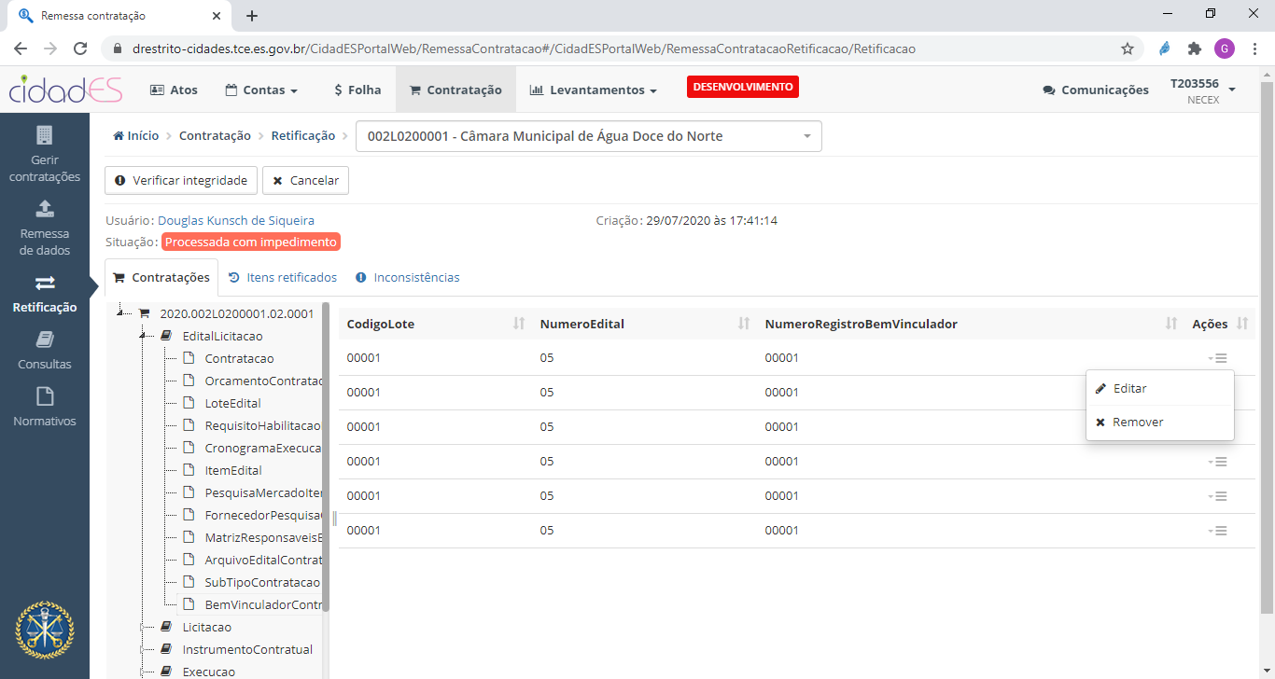
RETIFICAÇÃO
Os dados da remessa Contratação poderão ser retificados exclusivamente no CidadES, hipótese em que deverão ser novamente homologados.

Slide 30
AMBIENTE DE TESTES
Ambiente de homologação externo
Para jurisdicionados e entidades desenvolvedoras de software
Previsão: Janeiro de 2021

Slide 31
Obrigado!
GLEIDSON BERTOLLO
AUDITOR DE CONTROLE EXTERNO

